Slide 1
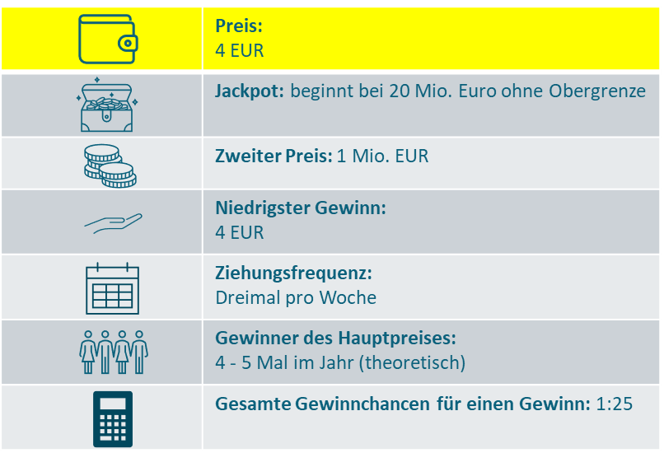
Powerball Stellen Sie sich vor, es wird ein neues Lotteriespiel eingeführt:
Dieses Lotteriespiel wird international angeboten. Dank des gemeinsamen Pools zwischen vielen teilnehmenden Ländern ist dies die größte Lotterie der Welt. Der Jackpot kann über eine halbe Milliarde EUR erreichen. Der durchschnittliche Jackpot beträgt etwa eine Viertelmilliarde EUR. Die minimale Jackpot-Höhe beträgt garantiert 20 Millionen EUR.
Um teilzunehmen, wählen Sie 5 Zahlen aus 69 und 1 Zahl aus 26, um Ihren Tipp zu erstellen. Oder Sie lassen via Quicktipp den Zufallsgenerator Ihre Zahlen aussuchen. Der Preis pro Teilnahme beträgt 4 EUR. Für diesen Preis erhalten Sie 2 Tipps, also zwei Chancen, die 5+1 Zahlen zu tippen.
Es gibt drei Ziehungen pro Woche, die jeden Montag, Mittwoch und Samstag stattfinden. Der Hauptpreis wird (theoretisch) 4 – 5 Mal im Jahr gewonnen.
In Österreich wird dieses Spiel in allen Annahmestellen oder online auf den jeweiligen Websites und Apps angeboten.
Notes:
Concept 1 - Powerball

Slide 2
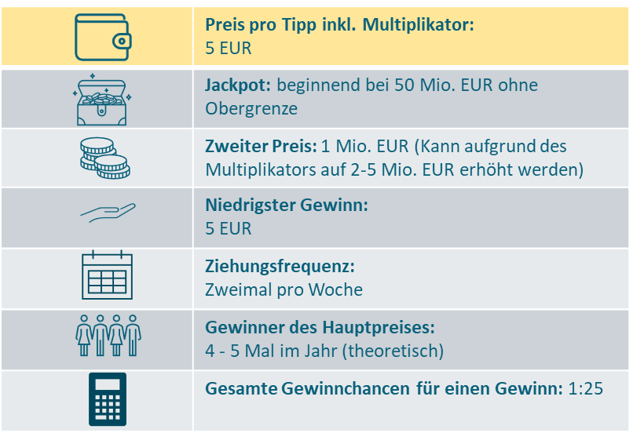
MegaMillions
Stellen Sie sich vor, es wird ein neues Lotteriespiel eingeführt:
Dieses Lotteriespiel wird international angeboten. Der Jackpot kann bis zu 1 Milliarde EUR erreichen. Der durchschnittliche Jackpot beträgt etwa eine Viertelmilliarde EUR. Die minimale Jackpot-Höhe beträgt garantiert 50 Millionen EUR. Der Jackpot wird in jährlichen Zahlungen über 30 Jahre ausgezahlt. Die jährlichen Zahlungen würden im Laufe der Zeit steigen, um die Spieler vor Inflation zu schützen. Die jährlichen Auszahlungen können auch vererbt werden.
Um teilzunehmen, wählen Sie 5 Zahlen aus 70 und 1 Zahl aus 25, um Ihren Tipp zu erstellen. Oder Sie lassen via Quicktipp den Zufallsgenerator Ihre Zahlen aussuchen.
Zusätzlich zum Hauptspiel gibt es auch ein Zusatzspiel, das alle Gewinne (außer den Jackpot) um das 2-, 3-, 4- oder 5-fache multipliziert. Die Multiplikatorzahl wird vor jeder Ziehung gezogen. Daher können Spieler, die 1 Million im zweiten Preisniveau gewinnen, ihre Gewinne auf 2, 3, 4 oder 5 Millionen EUR erhöhen.
Der Preis pro Teilnahme beträgt 5 EUR. Für diesen Preis erhalten Sie 1 Tipp des Hauptspiels und auch den zusätzlichen Multiplikator.
Es gibt zwei Ziehungen pro Woche. Der Hauptpreis wird (theoretisch) 4 – 5 Mal im Jahr gewonnen.
In Österreich wird dieses Spiel in allen Annahmestellen oder online auf den jeweiligen Websites und Apps angeboten.
Notes:
Concept 2 - MegaMillions

Slide 3
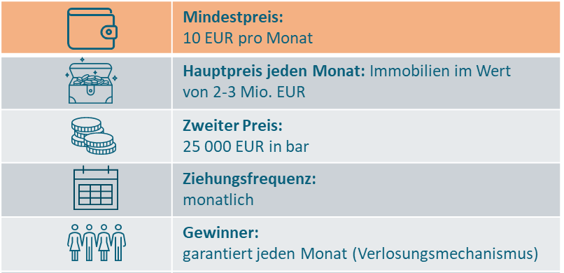
Omaze-inspired
Stellen Sie sich vor, es wird ein neues Lotteriespiel eingeführt:
Diese Lotterie wäre eine monatliche Verlosung, die international gespielt wird. Dank des gemeinsamen Pools könnte sie jeden Monat exklusive Traumhäuser anbieten. Im Jänner könnte es eine Villa in Spanien sein, im Februar ein luxuriöses Apartment in den Alpen, ein Penthouse mit Blick auf das antike Rom oder ein Bungalow auf einer karibischen Insel.
Es wird auch Hunderte von Geldpreisen in Höhe von 25 000 EUR geben.
Um an dem Spiel teilzunehmen, müssen Sie keine Zahlen auswählen. Bei Teilnahme wird ein einzigartiger Code generiert, der in eine Datenbank eingetragen wird. Das bedeutet, je mehr Teilnahmen Sie kaufen, desto öfter erscheint Ihr Code in der Datenbank. Am Ende des Monats wird dann der Gewinner per Ziehung ermittelt.
Es kann lediglich per Online-Abo teilgenommen werden.
Sie können wählen, wie oft Ihr Code teilnimmt. Für 10 EUR pro Monat erhalten Sie 30 Teilnahmen bei der monatlichen Verlosung. Für 30 EUR pro Monat erhalten Sie 100 Teilnahmen.
Für diejenigen Spieler, die an allen 12 Ziehungen des Jahres teilnehmen, gibt es zusätzlich zu den monatlichen Preisen zu Silverster eine kostenlose Hauptverlosung mit einem Multi-Millionen-Preis.
Das Abo kann jederzeit während des Jahres gekündigt werden.
Notes:
Concept 3 – Omaze-inspired

Slide 4
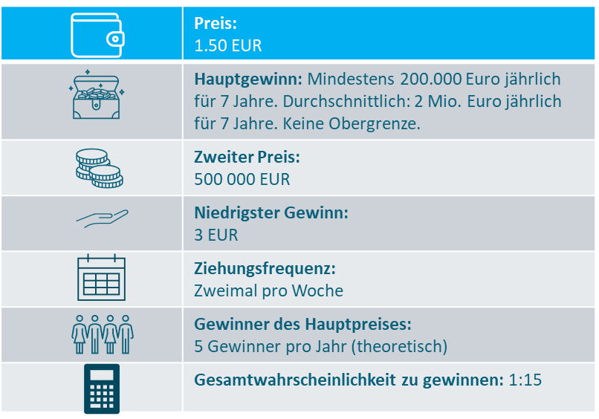
Progressive annuity
Stellen Sie sich vor, es wird ein neues Lotteriespiel eingeführt:
Dieses Lotteriespiel wird international angeboten. Dank des gemeinsamen Pools der teilnehmenden Länder kann das Spiel einen erheblichen Hauptpreis in Form einer jährlichen Zahlung anbieten. Die jährlichen Zahlungen beginnen bei einem Minimum von 200 000 EUR pro Jahr für 7 Jahre und können auf bis zu 5 Millionen EUR jährlich für 7 Jahre ansteigen.
Wenn der Hauptpreis bei der ersten Ziehung nicht gewonnen wird, gibt es einen Jackpot. Der Hauptpreis erhöht sich dann von 200.000 EUR auf 270.000 EUR jährlich für 7 Jahre und wächst weiter nach jeder Ziehung, bis er gewonnen wird.
Um teilzunehmen, wählen Sie 7 Zahlen aus 45. Oder Sie lassen via Quicktipp den Zufallsgenerator Ihre Zahlen aussuchen.
Der Preis für 1 Teilnahme beträgt 1,50 EUR.
Es gibt 2 Ziehungen pro Woche. Der Hauptpreis wird (theoretisch) einmal in 10 Wochen gewonnen.
In Österreich wird dieses Spiel in allen Annahmestellen oder online auf den jeweiligen Websites und Apps angeboten.
Notes:
Concept 4 – Progressive annuity

Slide 5
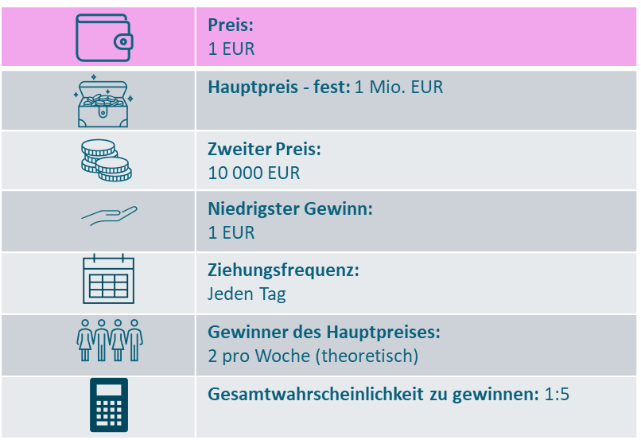
Daily Millionaire
Stellen Sie sich vor, es wird ein neues Lotteriespiel eingeführt:
Diese Lotterie wird international angeboten und ermöglicht es den Spielern, täglich einen fixen Hauptpreis von 1 Million EUR zu gewinnen.
Um teilzunehmen, wählen Sie 6 Zahlen aus 40. Oder Sie lassen via Quicktipp den Zufallsgenerator Ihre Zahlen aussuchen.
Der Preis für 1 Teilnahme beträgt 1 EUR.
Der Hauptpreis wird (theoretisch) einmal in 3 Ziehungen gewonnen. Die Gesamtwahrscheinlichkeit zu gewinnen ist bei diesem Spiel ziemlich hoch – einer von fünf Tipps gewinnt.
Ziehungen finden jeden Abend in Finnland statt.
In Österreich wird dieses Spiel in allen Annahmestellen oder online auf den jeweiligen Websites und Apps angeboten.
Notes:
Concept 5 – Daily Millionaire

Slide 6
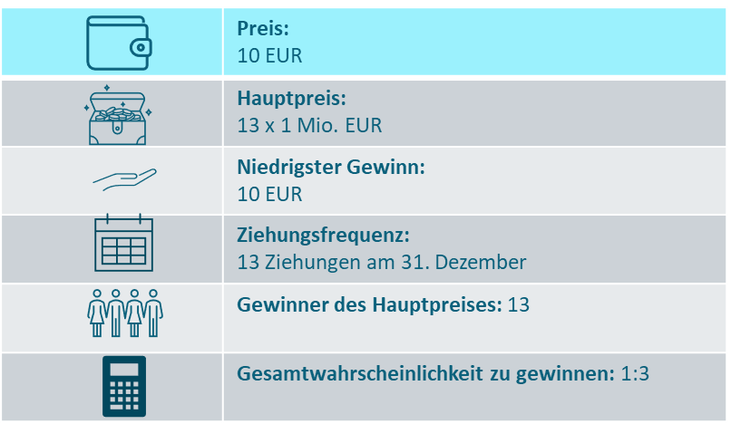
New Years Eve 13 millionaires
Stellen Sie sich vor, es wird ein neues Lotteriespiel eingeführt:
Diese Lotterie ist ein einmal im Jahr stattfindendes Spiel, das nur zu Silvester in mehreren europäischen Ländern gespielt wird. Im Laufe des Tages gibt es 13 Ziehungen: jede volle Stunde von Mittag bis Mitternacht.
Dank des gemeinsamen Pools der teilnehmenden Länder kann das Spiel bei jeder Ziehung Tausende Preise anbieten. Die 13. Ziehung, die um Mitternacht stattfindet, ist eine besondere Ziehung, bei der 13 Gewinner, die jeweils 1 Million EUR gewinnen, ermittelt werden.
Ein Ticket kostet 10 EUR und dieses Ticket berechtigt zur Teilnahme an allen 13 Ziehungen. Jedes Ticket kann in 5 Teile geteilt und mit Familie und Freunden geteilt werden.
Um teilzunehmen, müssen Sie keine Zahlen auswählen; das Ticket enthält einen einzigartigen Code (eine Kombination aus Zahlen und Buchstaben), der als Teilnahme für jede Ziehung dient.
Der Verkauf beginnt am 1. Dezember. In Österreich wird dieses Spiel in allen Annahmestellen oder online auf deren jeweiligen Websites und Apps angeboten.
Notes:
Concept 6 – New Years Eve 13 millionaires

Slide 7
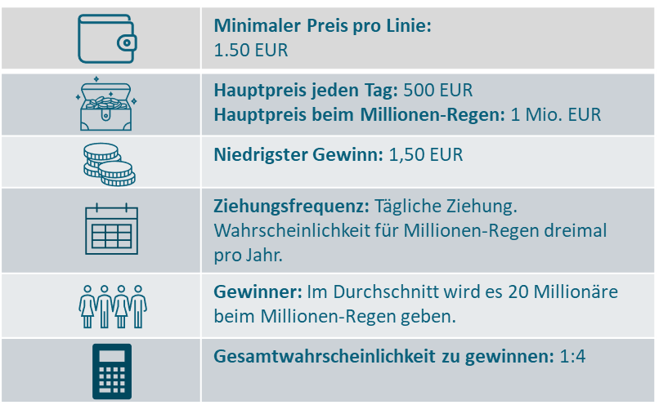
Millionaires Flood
Stellen Sie sich vor, es wird ein neues Lotteriespiel eingeführt:
Diese Lotterie ist ein tägliches Spiel. Es wird international angeboten und dank des gemeinsamen Pools gibt es zusätzlich zu den regulären Preisen ein besonderes Feature namens „Millionen-Regen“. Ein Teil der Einnahmen wird im Millionen-Regen Fonds gesammelt, der über 50 Millionen EUR erreichen kann.
Um an dem Spiel teilzunehmen, wählen Sie 5 Zahlen aus 17. Bei der abendlichen Ziehung sehen Sie nicht nur, ob Sie mit Ihren Zahlen gewonnen haben, sondern auch, ob an diesem Tag der „Millionen-Regen" stattfindet. Dies passiert bei jeder Ziehung, bei der alle 5 gezogenen Zahlen gerade sind. Zum Beispiel, wenn an diesem Tag 25,5 Millionen EUR im Fonds sind, werden 25 Spieler auf Basis Ihres Ticketcodes ausgewählt. Diese Spieler gewinnen dann jeweils 1 Million EUR.
Der Mindestpreis für die Teilnahme beträgt 1,50 EUR. Damit erhalten Sie die Chance, täglich in einer der 6 Gewinnkategorien zu gewinnen. Außerdem nimmt Ihr Los am Millionen-Regen teil, wenn dieser bei der jeweiligen Ziehung stattfindet.
In Österreich wird dieses Spiel in allen Annahmestellen oder online auf deren jeweiligen Websites und Apps angeboten.
Notes:
Concept 7 – Millionaires Flood

Slide 8
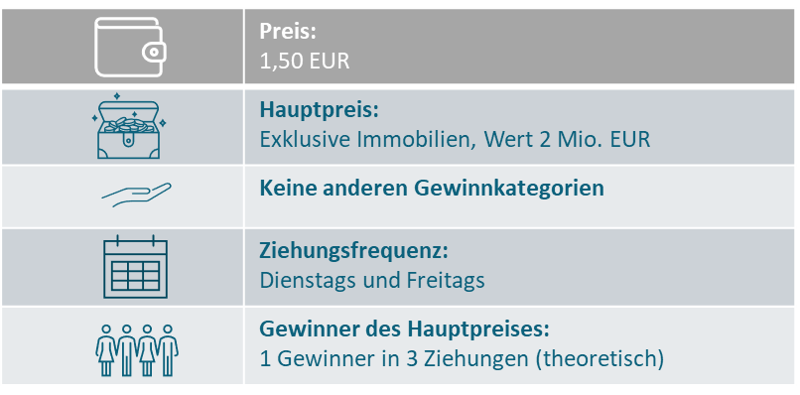
Real estate prizes added to existing lottery
Stellen Sie sich vor, es gibt ein neues Zusatzspiel für Spieler von EuroMillionen:
Dieses neue Spiel ist ein Zusatzspiel für EuroMillionen. Für zusätzliche 1,50 EUR pro Quittung nehmen die EuroMillionen-Spieler auch an einer zusätzlichen Verlosung teil, bei der es exklusive Sachpreise wie Villen im Mittelmeerraum, den Alpen, berühmten europäischen Kurorten oder Penthäuser in europäischen Metropolen, Apartments am Comer See usw. zu gewinnen gibt.
Diese exklusiven Preise können dank eines international geteilten Pools angeboten werden. Um an dieser Zusatzverlosung teilzunehmen, müssen die Spieler keine Zahlen auswählen. Die EuroMillionen Quittungsnummer nimmt automatisch an der Verlosung teil, wenn die zusätzlichen 1,50 EUR bezahlt werden.
Der Hauptpreis sind exklusive Immobilien im Wert von 2 Millionen EUR. Es gibt keine niedrigeren Gewinne. Die Ziehungen für die Zusatzverlosung finden zeitgleich mit den Ziehungen von EuroMillionen statt.
Notes:
Concept 8 – Real estate prizes added to Euromillions

Slide 9
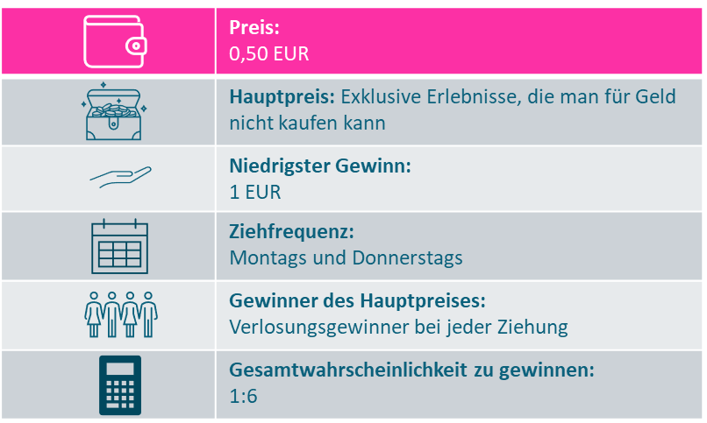
Experiential prizes added to annuity lottery (SFL)
Stellen Sie sich vor, es gibt ein neues Zusatzspiel für Spieler von EuroDreams:
Dieses Zusatzspiel für EuroDreams wird international angeboten. Spieler haben die Chance exklusive Erlebnisse zu gewinnen, die man mit Geld nicht kaufen kann. Beispiele könnten sein:
Tickets zu den Olympischen Spielen inklusive Treffen mit Athleten, Reisen zu Formel-1-Rennen mit VIP-Reisepaket, Gold-Class-Tickets zu Konzerten und Festivals sowie Lagerhallen-Schnäppchenjagden.
Rollen als Statisten in erfolgreichen TV-Shows oder Filmen, als Juroren in Koch-/Backshows oder beliebten Talentshows, Teilnahme an Reality-Shows, ein Trainingstag mit einem Profi-Fußballteam, F1-Fahrsimulator-Erlebnis.
Skitraining mit einem prominenten Skiprofi, exklusive Filmpremieren mit Abendessen, Luxuskreuzfahrten mit prominenten Reiseführern, Premium-E-Sport-Pakete, Kunst- und Kulturtouren rund um die Welt sowie Opernreisen nach Wien.
Die Gewinner haben die Wahl zwischen mehreren Alternativen.
Der Preis pro Teilnahme beträgt 0,50 EUR pro gespieltem Tipp. Um an diesem Zusatzspiel teilzunehmen, müssen die Spieler keine Zahlen auswählen. Für jeden gespielten EuroDreams-Tipp erhält man einen Code. Diese Codes nehmen automatisch an der Verlosung teil.
Die Verlosung findet zweimal pro Woche statt, jeden Montag und Donnerstag.
Notes:
Concept 9 – Experiential prizes added to annuity lottery (SFL)

Slide 10
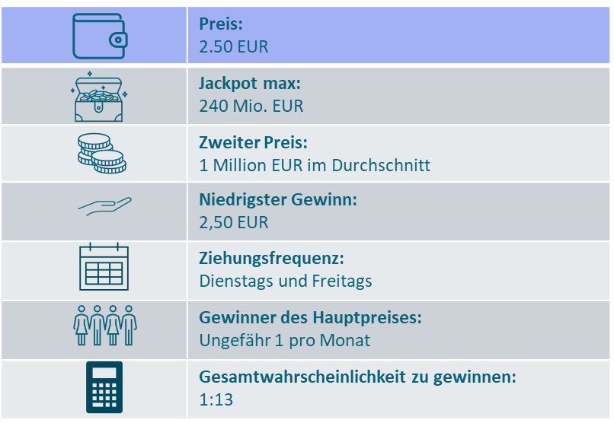
Euromillions (benchmark)
Stellen Sie sich vor, es wird ein neues Lotteriespiel eingeführt:
Dies ist ein Lotteriespiel, das die Chance bietet, regelmäßig beträchtliche Jackpots zu gewinnen.
Um teilzunehmen, wählen Sie 5 Zahlen und 2 Bonuszahlen, um die Chance auf den ultimativen Jackpot von bis zu 240 Millionen EUR zu haben.
Die Teilnahme kostet 2,50 EUR pro Tipp.
Dieses Spiel kann online oder im Einzelhandel gespielt werden. Wenn der Jackpot nicht gewonnen wird, wird die gesamte Summe auf die nächste Ziehung übertragen.
Die Ziehungen finden zweimal pro Woche statt: jeden Dienstag und Freitag. Die Wahrscheinlichkeit, bei einer Ziehung einen Gewinn zu erzielen, beträgt 1 zu 13.
Notes:
Concept 10 – Euromillions (benchmark)

Slide 11
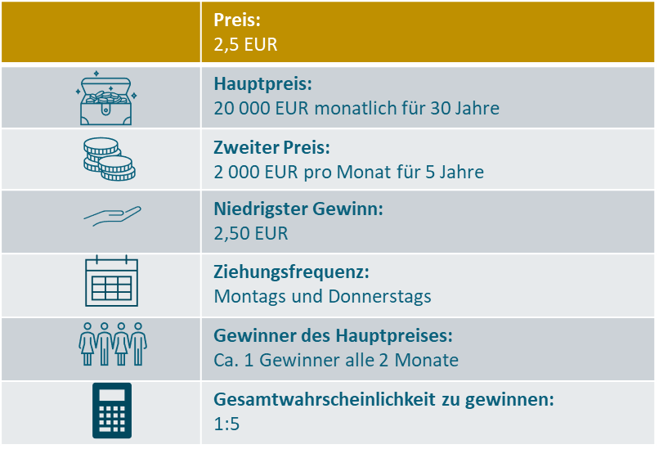
EuroDreams (benchmark)
Stellen Sie sich vor, es wird ein neues Lotteriespiel eingeführt:
Dies ist ein internationales Lotteriespiel, bei dem Spieler aus den teilnehmenden Ländern einen traumhaften Hauptpreis von 20 000 EUR pro Monat für die Dauer von 30 Jahren gewinnen können.
Um teilzunehmen, wählen Sie 6 Zahlen von 1 bis 40 und 1 Bonuszahl von 1 bis 5. Wenn Sie alle 7 Zahlen richtig tippen, gewinnen Sie den Hauptpreis. Dieser beträgt 20 000 EUR pro Monat für die nächsten 30 Jahre.
In der zweiten Gewinnstufe gibt es 2 000 EUR pro Monat für 5 Jahre zu gewinnen.
Ein Tipp kostet 2,50 EUR.
Es gibt zwei Ziehungen pro Woche: montags und donnerstags.
In Österreich wird dieses Spiel in allen Annahmestellen oder online auf den jeweiligen Websites und Apps angeboten.
Notes:
Concept 11 – EuroDreams (benchmark)

